Slide 1
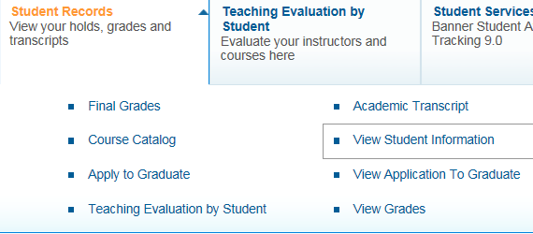
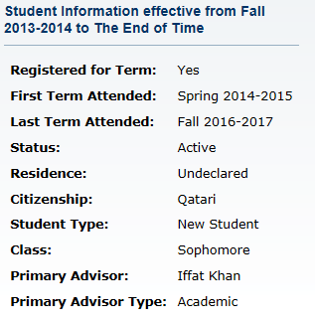
تعرف على مرشدك الأكاديمي
Student
Student Records
View Student Information
ثم سيظهر لك اسم المرشد كما هو موضح في الصور

